Slide 1
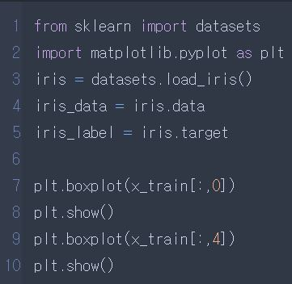
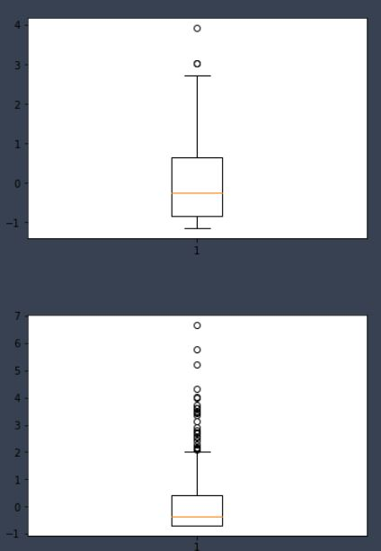
Iris data 성능비교
4
7

Slide 2
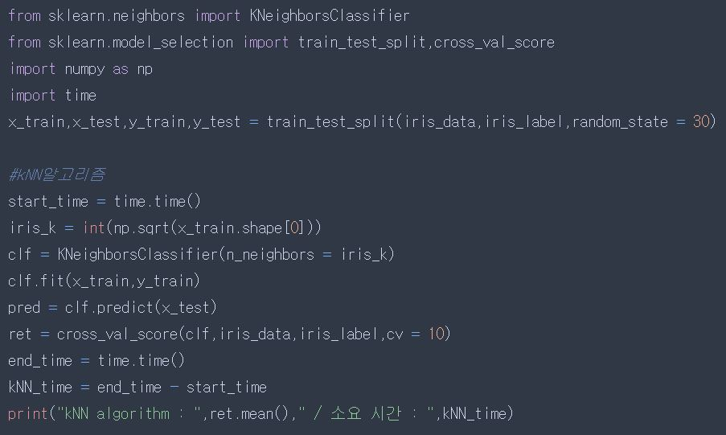
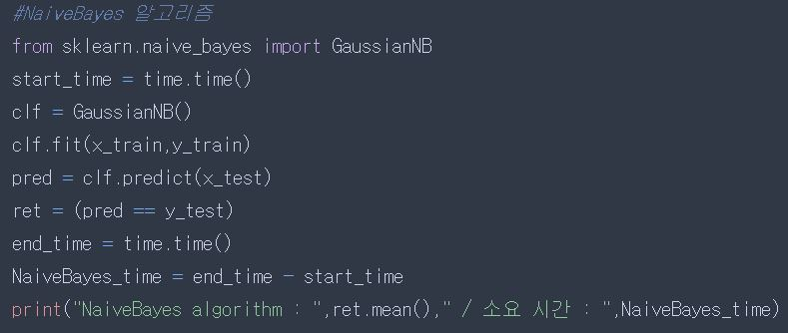
Iris data 성능비교
1) kNN 알고리즘
2) NaiveBayes 알고리즘

Slide 3
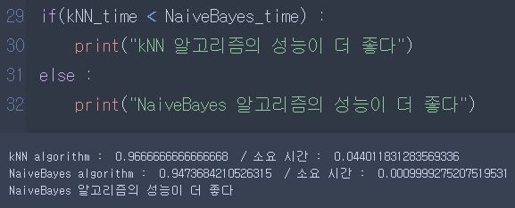
Iris data 성능비교

Slide 4
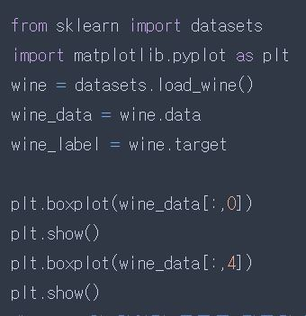
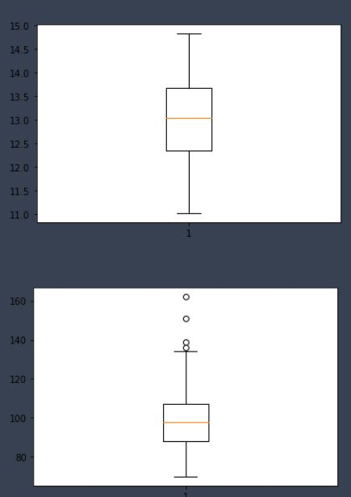
Wine data 성능비교
15
160
왜곡 발생이 가능하므로 정규화 필요

Slide 5
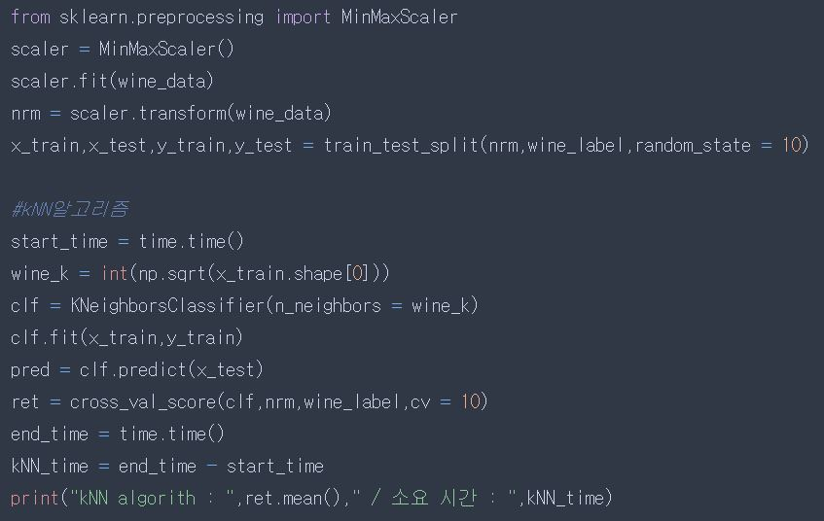
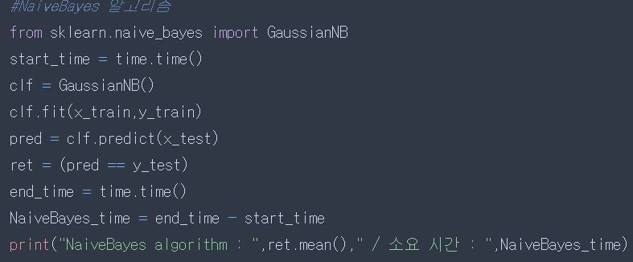
Wine data 성능비교 – 최대 최소 정규화
1) kNN 알고리즘
2) NaiveBayes 알고리즘

Slide 6
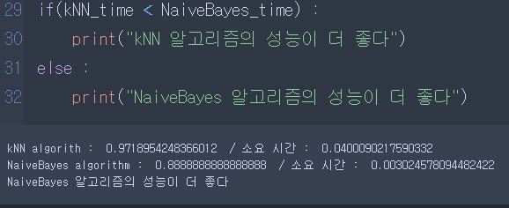
Wine data 성능비교 – 최대 최소 정규화

Slide 7
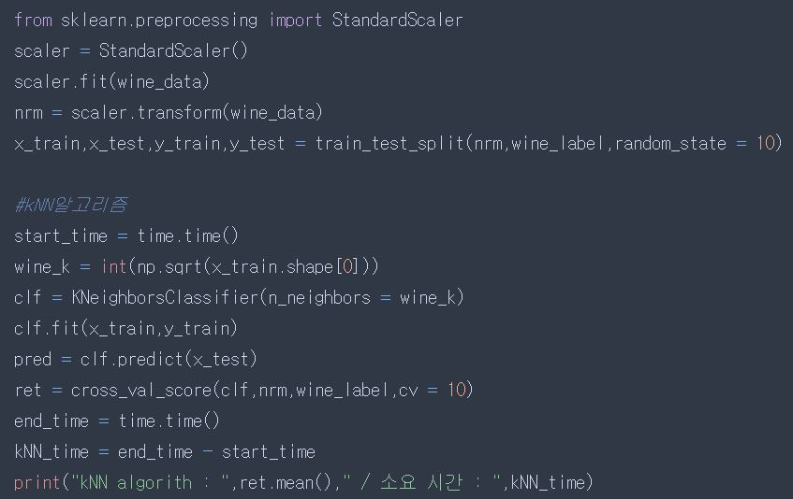
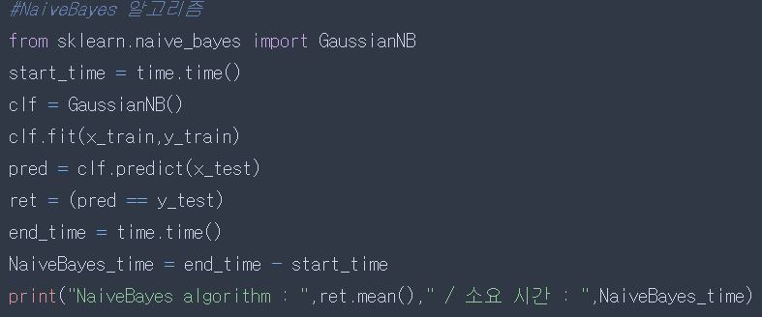
Wine data 성능비교 – z점수 표준화
1) kNN 알고리즘
2) NaiveBayes 알고리즘

Slide 8
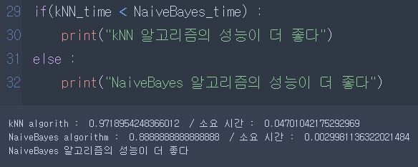
Wine data 성능비교 – z점수 표준화

Slide 9
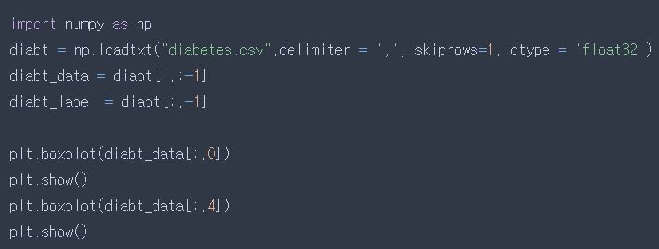
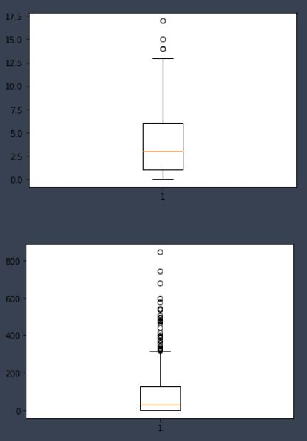
diabetes data 성능비교
17.5
800
왜곡 발생이 가능하므로 정규화 필요

Slide 10
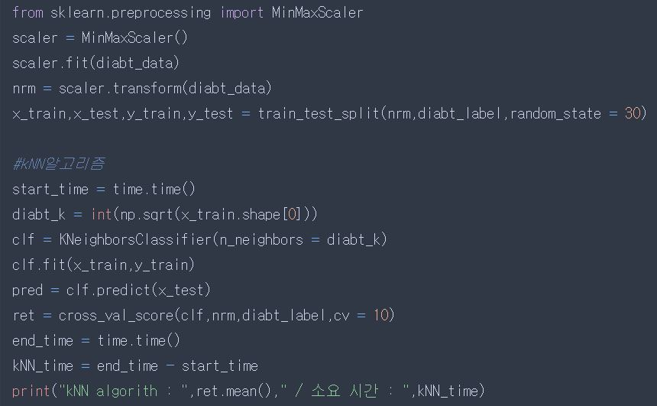
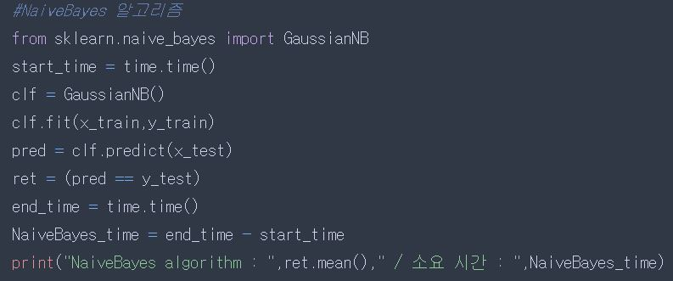
diabetes data 성능비교 – 최대 최소 정규화
1) kNN 알고리즘
2) NaiveBayes 알고리즘

Slide 11
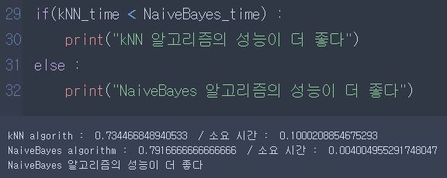
diabetes data 성능비교 – 최대 최소 정규화

Slide 12
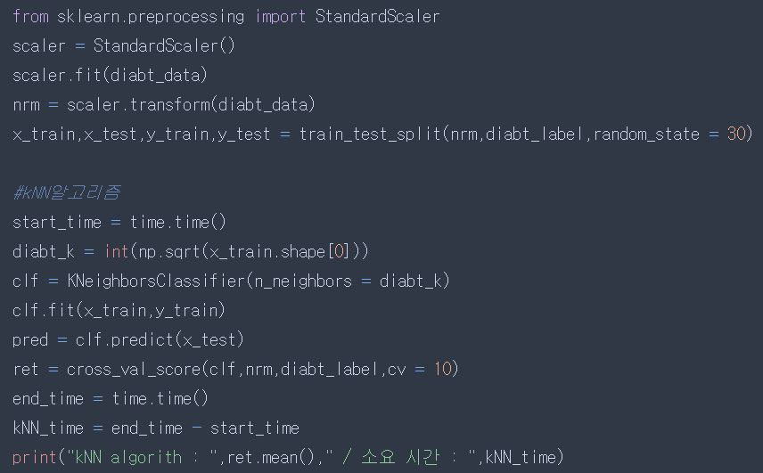
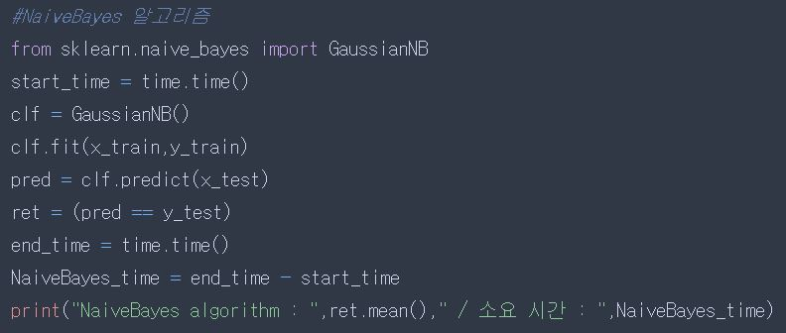
diabetes data 성능비교 – z점수 표준화
1) kNN 알고리즘
2) NaiveBayes 알고리즘

Slide 13
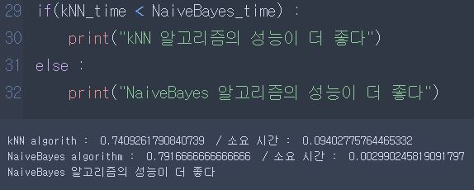
diabetes data 성능비교 – z점수 표준화

Slide 14
Accuracy 가 달라지는 이유
Knn : 거리값으로 결정
Naivebayes : 등장횟수, 확률 값으로 결정 -> 거리가 떨어져 있더라도 확률이 같으면 같은 것
*거리개념으로 적용하면 되는 data와 안되는 data가 존재하기 때문에 결과가 달라진다.
*해당 data에 어떤 알고리즘을 적용해야 잘 나올지는 직접 해봐야 안다.

